Slide 1

Факультатив по функциональной верификации
Чусов Сергей Андреевич НИЛ ЭСК МИЭТ
Москва, 2024

Slide 2
Про что?

Slide 3
Про что?

Slide 4
Про что?
RTL

Slide 5
Про что?
alu.sv
RTL

Slide 6
Про что?
alu.sv
module аlu_risсv (
input logic [31:0] a_i,
input logic [31:0] b_i,
input logic [4:0] alu_op_i,
output logic flag_o,
output logic [31:0] result_o
);
...
endmodule
RTL

Slide 7
Про что?
alu.sv
RTL

Slide 8
Про что?
alu.sv
RTL
Testbench

Slide 9
Про что?
alu.sv
RTL
testbench.sv
Testbench

Slide 10
Про что?
alu.sv
RTL
module tb_alu();
...
task result_test();
repeat(TEST_VALUES) begin
operator_i = $urandom_range(4'b1111);
operand_a_i = $urandom();
operand_b_i = $urandom();
@(posedge clk);
end
endtask
...
endmodule
testbench.sv
Testbench

Slide 11
Про что?
alu.sv
RTL
testbench.sv
Testbench

Slide 12

Про что?
alu.sv
RTL
testbench.sv
Testbench

Slide 13
Про что?
alu.sv
RTL
PASSED!
testbench.sv
Testbench

Slide 14
Про что?
alu.sv
RTL
FAILED! Errors: 143
testbench.sv
Testbench

Slide 15

Про что?

Slide 16
Про что?
Вы находитесь здесь

Slide 17
Про что?
Вы находитесь здесь
Я хочу, чтобы вы оказались здесь

Slide 18
Как?

Slide 19
Как?

Slide 20
Как?
8 очных занятий

Slide 21
Как?
8 очных занятий
Формат диалога

Slide 22
Как?
8 очных занятий
Формат диалога
Обратная связь

Slide 23
Как?
8 очных занятий
Формат диалога
Обратная связь
Домашние задания

Slide 24


Как?
8 очных занятий
Формат диалога
Обратная связь
Домашние задания

Slide 25
Регистрация

Slide 26
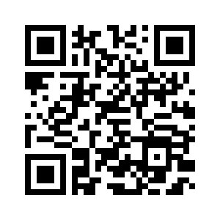
Регистрация

